Slide 1
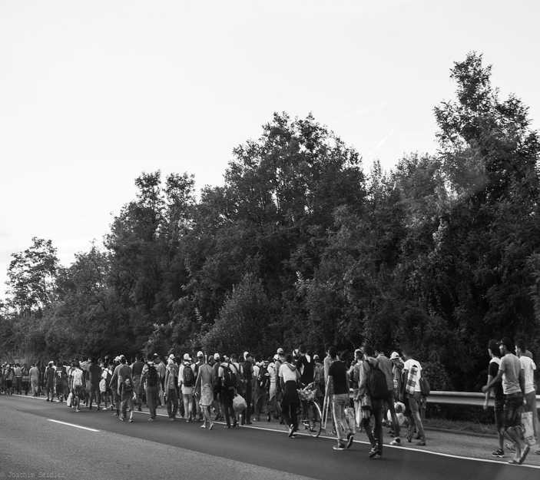
Flüchtlingswelle in Europa
Was sagt die Bibel?
Photog_at CC-BY 2.0

Slide 2
Flüchtlingswelle, Finanzkrise, Terror
Was sagt die Bibel?
Photog_at CC-BY 2.0

Slide 3
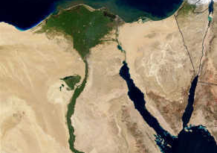
Einleitung
Einige markante Beispiele von Flüchtlingen in der Bibel:
Abraham
(1Mo 12,9ff; Ägypten, wegen Hungersnot, falscher Weg, mit schlimmen Konsequenzen, kehrte wieder zurück)
Isaak
(1Mo 26,1ff; Philisterland, wegen Hungersnot, kehrte wieder zurück)
Jakob
(1Mo 27,41ff; Aram, wegen Mordgefahr, falscher Weg mit viel Not, kehrte wieder zurück)
NASA

Slide 4


Einleitung
Einige markante Beispiele von Flüchtlingen in der Bibel:
Israel in Ägypten
(2Mo 1-12; 215 Jahre, dann Auszug)
Mose
(2Mo 2,11ff; Midian, wegen Verfolgung, für 40 Jahre)
Familie Elimelech
(Ruth 1,1ff; wegen Hungersnot, falscher Weg, mit traurigen Konsequenzen. Noomi kehrte wieder zurück)
David
(1Sam 19,1ff; wegen Verfolgung)
Joseph, Maria mit dem Kind Jesus
(Mat 2,13-14; Ägypten, Verfolgung, kehrten später zurück)
NASA

Slide 5
1. Der Ausländer
in der Thora
Photog_at CC-BY 2.0

Slide 6
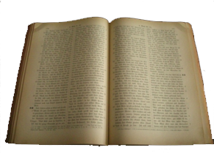
1.1. Grundsatzlehre der Thora zum Thema „Ausländer“
Das erste Buch der Bibel beginnt mit dem Menschen, der in dem paradiesischen Eden in der Gemeinschaft mit Gott „zu Hause“ war (1Mo 1-2).
Durch den Sündenfall entstand der totale Bruch:
Der Mensch wurde aus seiner Heimat vertrieben (1Mo 3,24). So wurde er zum „Ausländer“. In diesem Sinn sind alle Menschen „Ausländer“. Eph 4,18: „entfremdet dem Leben Gottes“.
RL

Slide 7
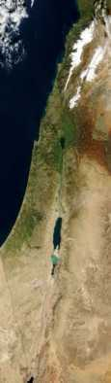
1.2. Rechte des Ausländers in Israel
2Mo 22,21; 23,9; 3Mo 19,33; 5Mo 24,14:
Der Fremde darf nicht bedrängt / unterdrückt werden.
2Mo 23,12; 5Mo 5,14:
Der Fremde soll sich von seiner Arbeit erholen können.
3Mo 19,10; 5Mo 24,21:
Dem Fremdling soll im Weinberg eine Nachlese ermöglicht werden.
3Mo 19,34:
Der Fremde soll wie der Eingeborene sein.
3Mo 19,34; 5Mo 10,19:
Man soll den Fremden lieben, lieben wie sich selbst.
NASA

Slide 8
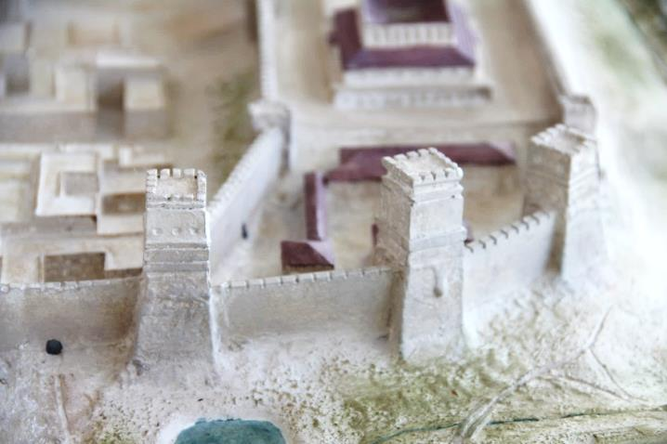
1.2. Rechte des Ausländers in Israel
3Mo 23,22:
Dem Fremden soll auf dem Feld eine Nachlese ermöglicht werden.
3Mo 24,22; 4Mo 15,16:
Der Fremde ist vor dem Gesetz gleich wie der Eingeborene.
3Mo 25,23:
Die Israeliten sind „Fremde“ im Land, das Gott gehört!
4Mo 15,14:
Auch der Fremde darf dem HERRN Opfer darbringen.
Matthias Hempel, Kultur- und Begegnungszentrum DE-Reichenbach

Slide 9
1.2. Rechte des Ausländers in Israel
4Mo 15,26:
Auch der Fremde kann Vergebung von Gott erlangen, wie Israel.
4Mo 35,15:
Auch der Fremde darf bei Totschlag in eine der sechs Zufluchtsstädte fliehen.
5Mo 1,16:
Auch die Rechtssache eines Fremdlings muss genau angehört und untersucht werden.
5Mo 10,18:
Gott liebt den Fremden und gibt ihm Brot und Kleider (vgl. „Bewahrung“ in Ps 146,9).

Slide 10
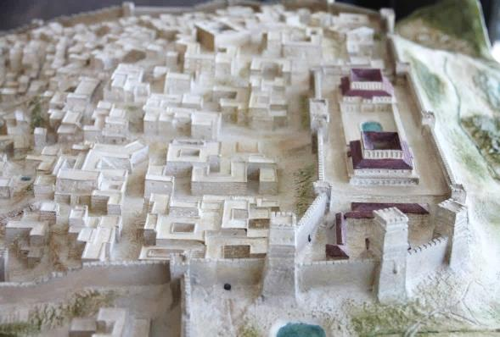
1.2. Rechte des Ausländers in Israel
5Mo 14,21: Der Fremde darf im Gegensatz zu Israel Aas essen.
5Mo 14,29; 26,12-13:
Der Fremde darf zusammen mit den Leviten, Witwen und den Waisen von der Sozialeinrichtung des Dreijahres-Zehnten profitieren.
5Mo 16,11:
Der Fremde darf sich beim Pfingstfest in Jerusalem mitfreuen
5Mo 16,14:
Der Fremde darf sich beim Laubhüttenfest in Jerusalem mitfreuen.
Matthias Hempel,
Kultur- und Begegnungszentrum DE-Reichenbach

Slide 11
1.2. Rechte des Ausländers in Israel
5Mo 23,8:
Israeliten dürfen Ägypter nicht verabscheuen, da sie bei ihnen Fremde gewesen sind.
5Mo 24,19:
Auf dem Feld vergessene Garben dürfen nicht mehr geholt werden, sie sind u.a. für die Fremden.
5Mo 24,17:
Das Recht des Fremden darf nicht gebeugt werden.
5Mo 27,19:
„Verflucht sei, wer das Recht des Fremdlings, der Waise und der Witwe beugt! Und das ganze Volk sage: Amen!“

Slide 12
1.2. Rechte des Ausländers in Israel
5Mo 24,20:
Die Oliven-Nachlese muss u.a. den Fremden ermöglicht werden.
5Mo 26,11:
Der Fremde soll sich beim Erntedank der Erstlingsfrüchte mitfreuen.

Slide 13
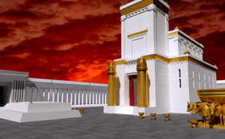
1.3. Pflichten des Ausländers in Israel
Beschneidungspflicht bei Teilnahme am Passah: 2Mo 12,43.48.49
Kein Sauerteig im Haus während der Passahwoche: 2Mo 12,19
Sabbath: 2Mo 20,10
Fasten am Jom Kippur: 3Mo 16,29
Opfer zum Tempel bringen: 3Mo 17,8-9
Kein Blutgenuss: 3Mo 17,12-13
Ritualbad nehmen: 3Mo 17,15
keine Gräuel begehen: 3Mo 18,26
Todesstrafe bei Kinderopferung: 3Mo 20,2
FB

Slide 14
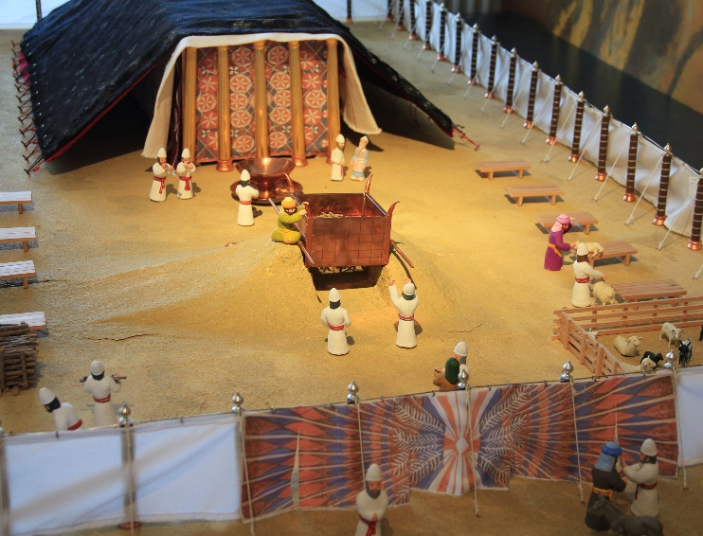
1.3. Pflichten des Ausländers in Israel
Nur einwandfreie Opfer:
3Mo 22,18
Todesstrafe bei Gotteslästerung:
3Mo 24,16
Todesstrafe bei vorsätzlicher Sünde:
4Mo 15,30
Gesetz der Reinigung durch die Asche der roten jungen Kuh: 4Mo 19,10
Eintritt in den sinaitischen Bund:
5Mo 29,11
Zuhören beim Verlesen des Gesetzes:
5Mo 31,12.
Matthias Hempel,
Kultur- und Begegnungszentrum DE-Reichenbach

Slide 15
2. Der Ausländer im NT
Hebr 13,1:
philoxenia = Liebe zu Fremden, Gastfreundschaft
Joh 4: die samaritanische Frau
Luk 4,25-27:
Die Gnade sprengt die Grenzen Israels.
Luk 17,1-19: Der vom Aussatz geheilte Samariter
1Tim 5,10:
Voraussetzung zur Witwenunterstützung:
„wenn sie Fremde beherbergt hat“

Slide 16
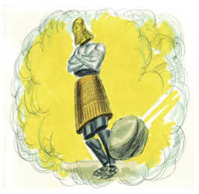
3. Die Völkervermischung Europas in der Endzeit
Die 4 Weltreiche in Dan 2:
  Kopf = Babylonisches Weltreich
  Brust und Arme = Medopersisches Weltreich
  Bauch und Hüften = Griechisches Weltreich
  Beine und Füße = Römisches Weltreich (West- und Oströmisches Reich, Heilig Römisches Reich Deutscher Nation, Europäische Union)
Distant Shore Media/Sweet Publishing CC-BY-SA 3.0

Slide 17
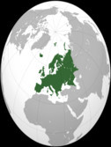
3. Die Völkervermischung Europas in der Endzeit
Füße von Eisen und Ton:
  geteiltes Reich (innere Disharmonie): Dan 2,41
  Zerbrechlichkeit und Stärke: Dan 2,42
  Völkervermischung: Dan 2,43
Ssolbergj GNU 1.2 or later

Slide 18
4. Der Weg zur Diktatur in Europa
7 Jahre: Die 70. Jahrwoche Daniels
Wiederkunft
x + 3 ½ J.
3 ½ J.
Die grosse Drangsal
Entrückung
1
2
3
4
5
6
7

Slide 19
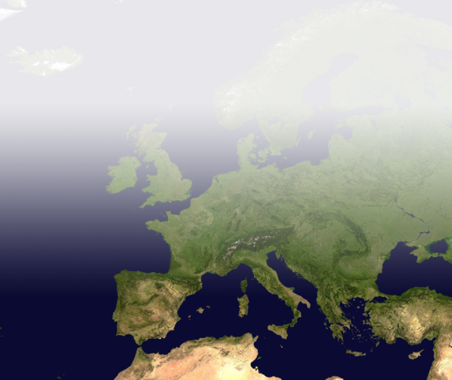

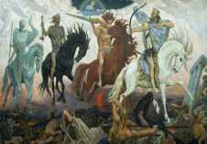
4. Der Weg zur Diktatur in Europa
1. Siegel: Reiter auf dem weißen Pferd
(Off 6,1-2) = Antichrist
2. Siegel:
Reiter auf dem feuerroten Pferd:
mit großem Schwert: Blutvergießen in Europa
3. Siegel:
Reiter auf schwarzen Pferd
wirtschaftliches Desaster
(1 Liter Weizen =
Tageslohn eines Arbeiters, vgl. Mat 20)
CMV © 2015
FB
Die apokalyptischen Reiter (Gemälde von Wiktor Wasnezow)
Satelitenbild Europa: NASA

Slide 20

Wir schaffen es nicht!
Gott
------------------------------------------------
-------------------------------------------------
Mensch

Slide 21
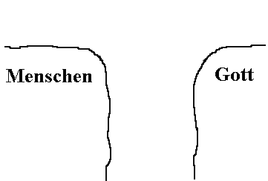
Römer 3,10
Römer 3,10:
… Da ist keiner, der Gott sucht.

Slide 22
Römer 3,22-23
… Es ist kein Unterschied,
denn alle haben gesündigt,
und erreichen nicht die Herrlichkeit Gottes, …

Slide 23
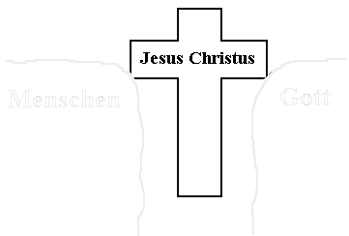
Jesus Christus – die Brücke zu Gott

Slide 24
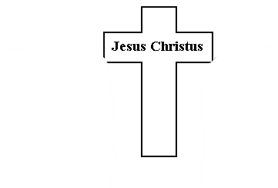
1. Johannes 4, 10
Hierin ist die Liebe, nicht dass wir Gott geliebt hätten, sondern dass er uns geliebt und seinen Sohn gesandt hat als Sühnung für unsere Sünden.

Slide 25
Der Weg zurück zu Gott
Hesekiel 33,11:
Sprich zu ihnen: So wahr ich lebe, spricht der Herr, der Ewige: Ich habe kein Gefallen am Tod des Gesetzlosen, sondern dass der Gesetzlose von seinem Wege umkehre und lebe! Kehrt um, kehrt um von euren bösen Wegen! Denn warum wollt ihr sterben, ...?

Slide 26
Bildquellen und Lizenzen
Matthias Hempel,
Kultur- und Begegnungszentrum DE-Reichenbach
FB = Freies Bild (public domain)
RL = Roger Liebi
Bibelzitate: Elberfelder 1905 (leicht rev. von RL)
CCA
Genaue Information zur Lizenz Creative Commons:
http://en.wikipedia.org/wiki/Creative_Commons

